Slide 1
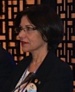
LE SECRETAIRE DE CLUB
18 ^{éme} Convention nationale
17-18 Mai 2013
Gouverneur: Aicha Haloui

Slide 2
OBJECTIFS
Connaître le rôle du secrétaire
Assurer la correspondance
Rédiger les rapports
Gérer les dossiers
Participé à l’organisation des réunions

Slide 3
Rôle du secrétaire
Fait parti du conseil d’administration
Interlocuteur clé du club
Membre du comité consultatif
En relation avec le District:
Gouverneur, président de zone, président de région…
Assure toute la correspondance

Slide 4
Correspondance
En concertation avec le président
Doit se faire à temps et rapidement
Appropriée :
Professionnelle
- Langage facile
se référer à la constitution et aux statuts
Organisation +++ classement des exemplaires.

Slide 5
RAPPORTS
Rédiger et transmettre les rapports
Respect des dates limites
- Rapport mensuel d’effectif
- Rapport d’activité (A-1)
- rapport des officiels du club (PU-101)

Slide 6
Rapports
Formulaire de demande de récompense d’excellence de président de club
Formulaire de membre fondateur : dans les 90 jours après l’approbation de la charte
Formulaire de membre transféré: 2 opérations: Radiation d’un club puis transfert à un autre

Slide 7
Rapport mensuel d’effectif
Nouveaux recrus
Démissions
Radiation
Transfert
Rapport en ligne (site WMMR) avant la fin du mois en cours
RME sous forme de document avant le 20 de chaque mois

Slide 8

Rapport en ligne

Slide 9
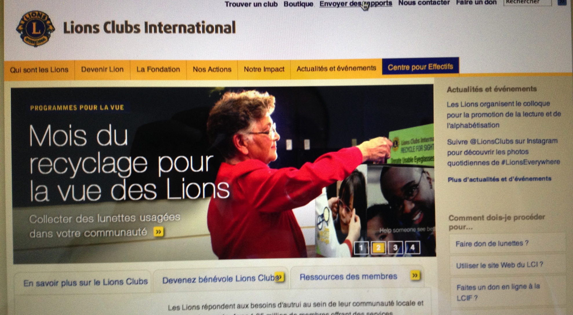
Envoyer des rapports

Slide 10
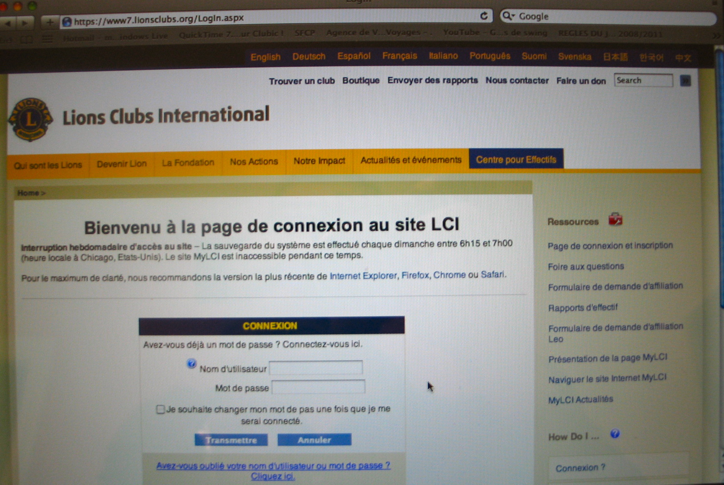
Rapport en ligne

Slide 11
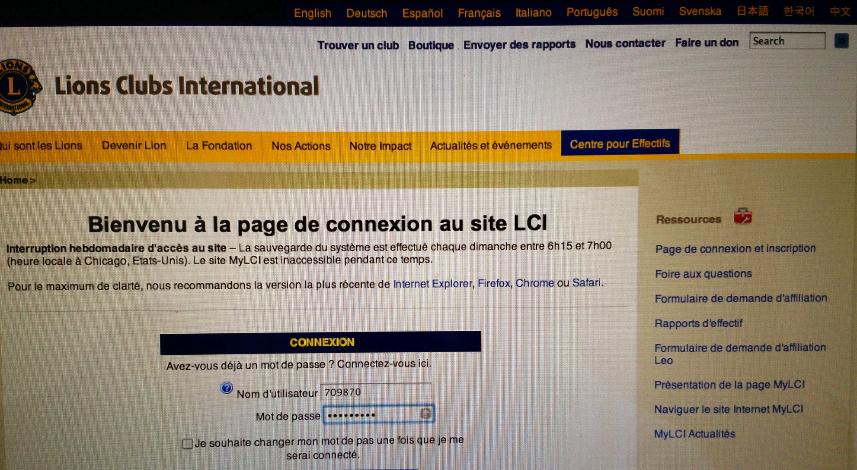
Nom d’utilisateur, Mot de passe

Slide 12
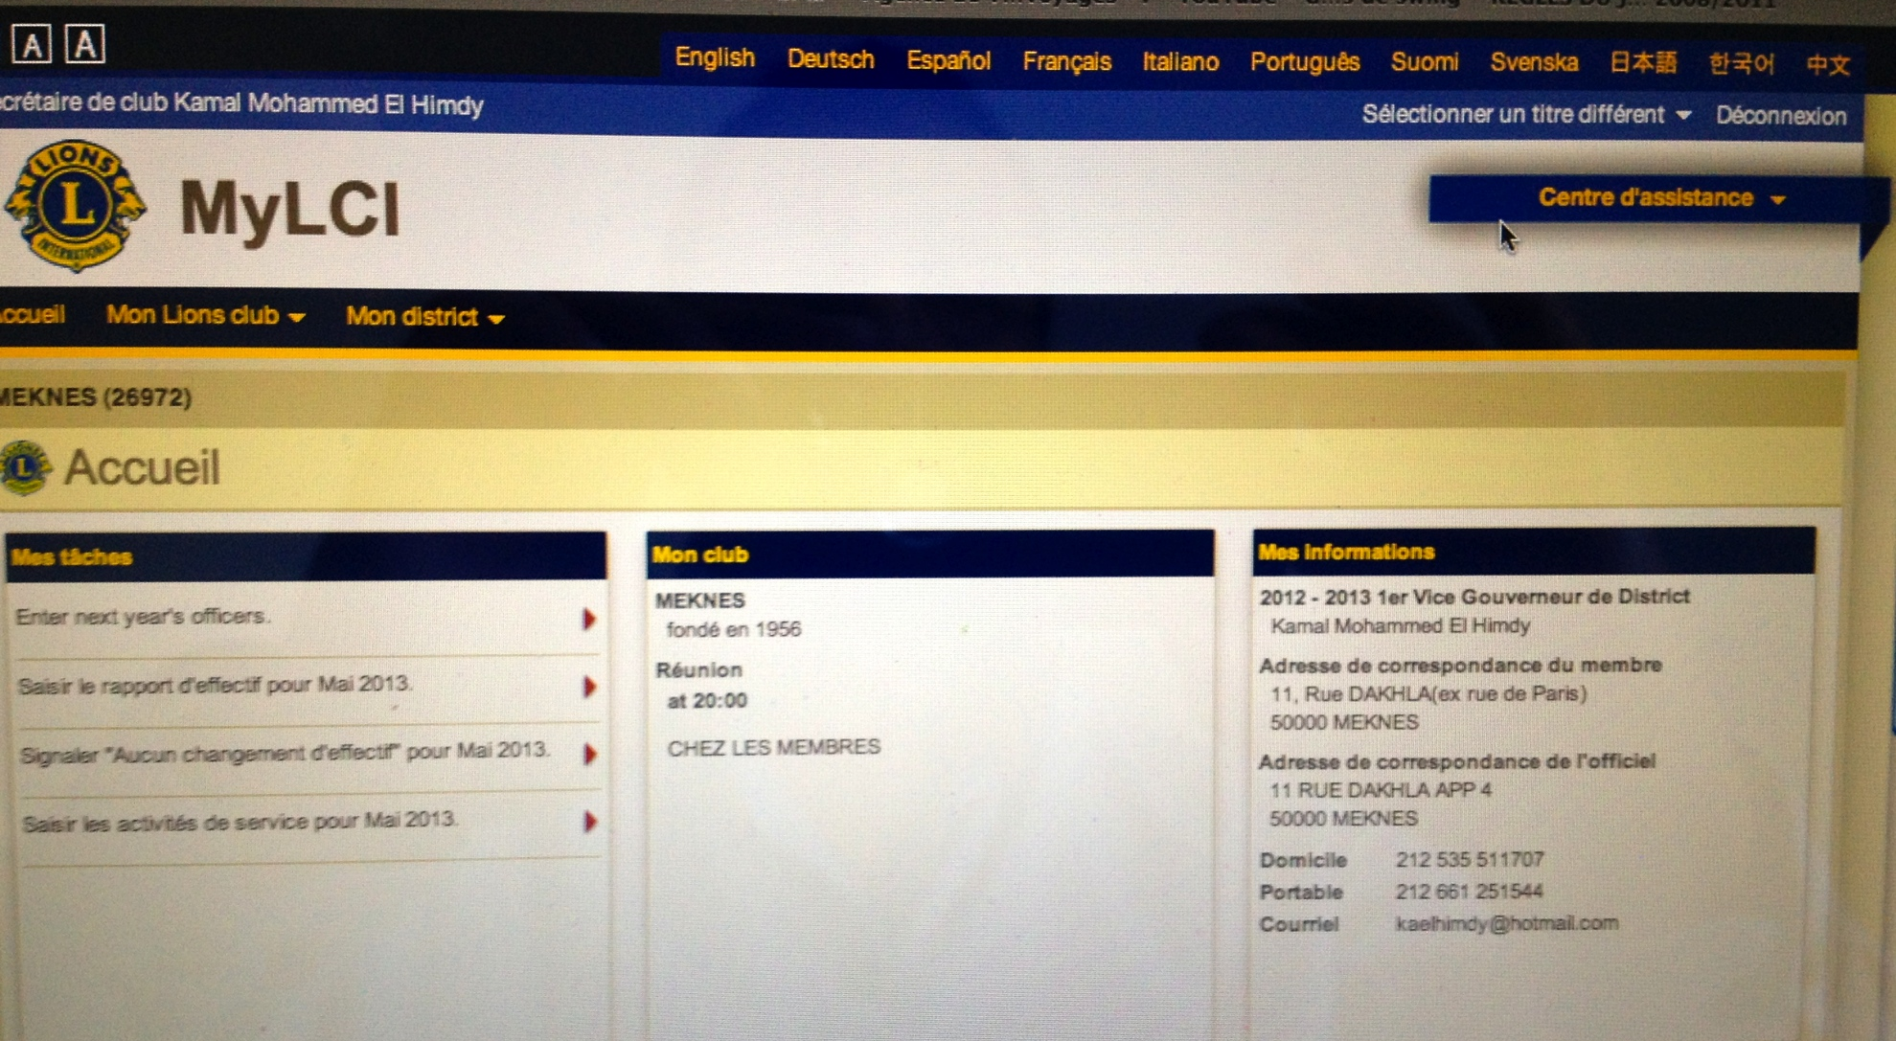
Rapport d’effectif

Slide 13
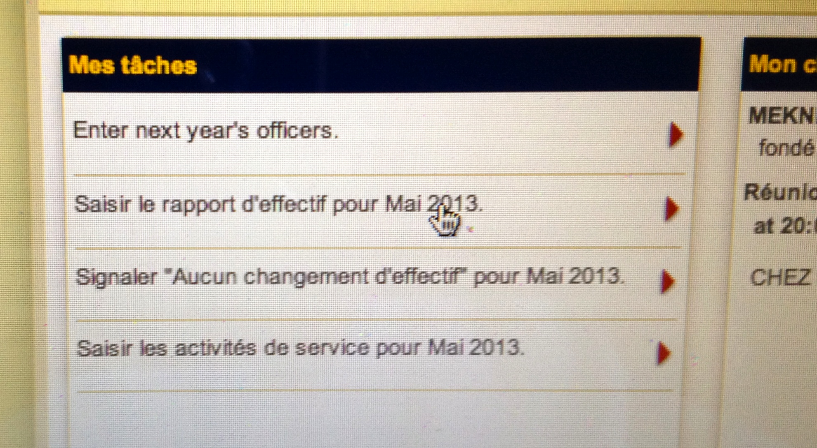
Rapport d’effectif

Slide 14
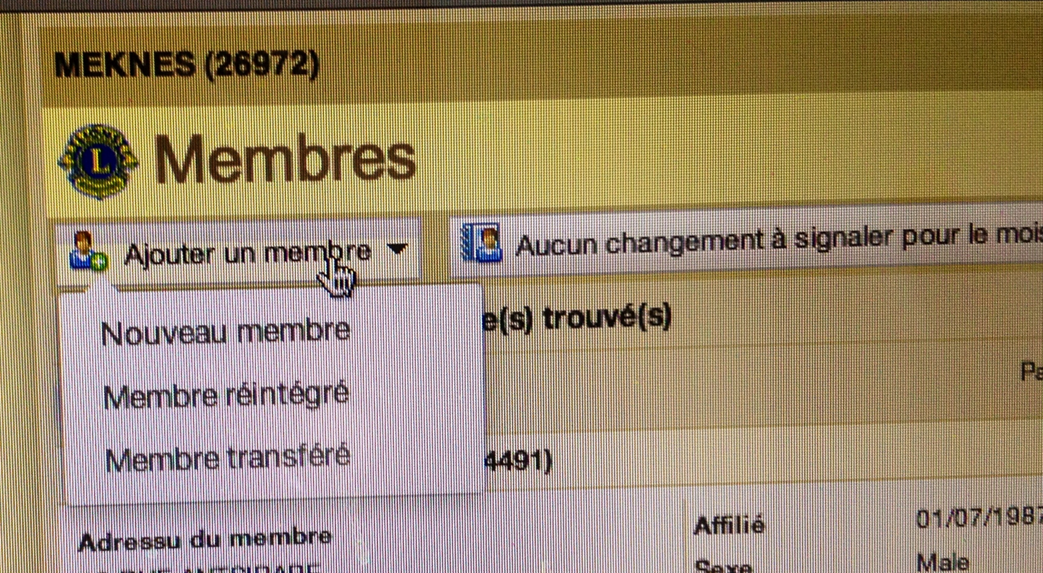
Rapport d’effectif

Slide 15
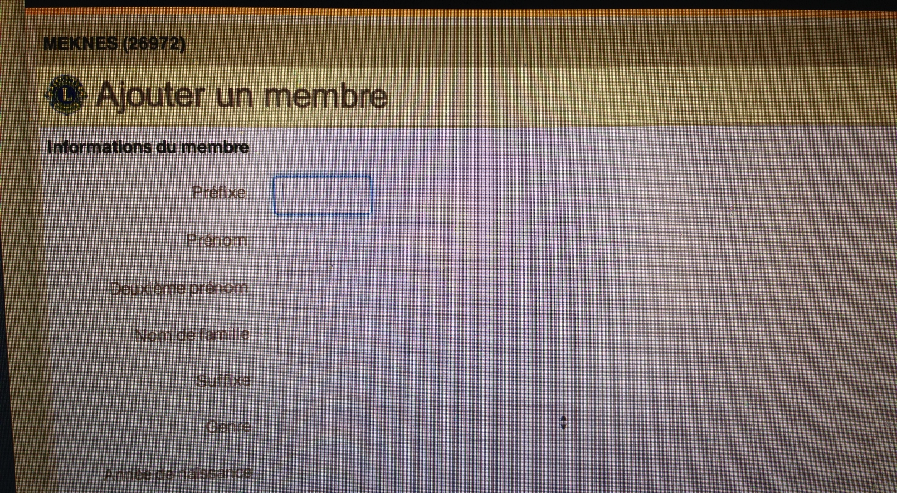
Rapport d’effectif

Slide 16
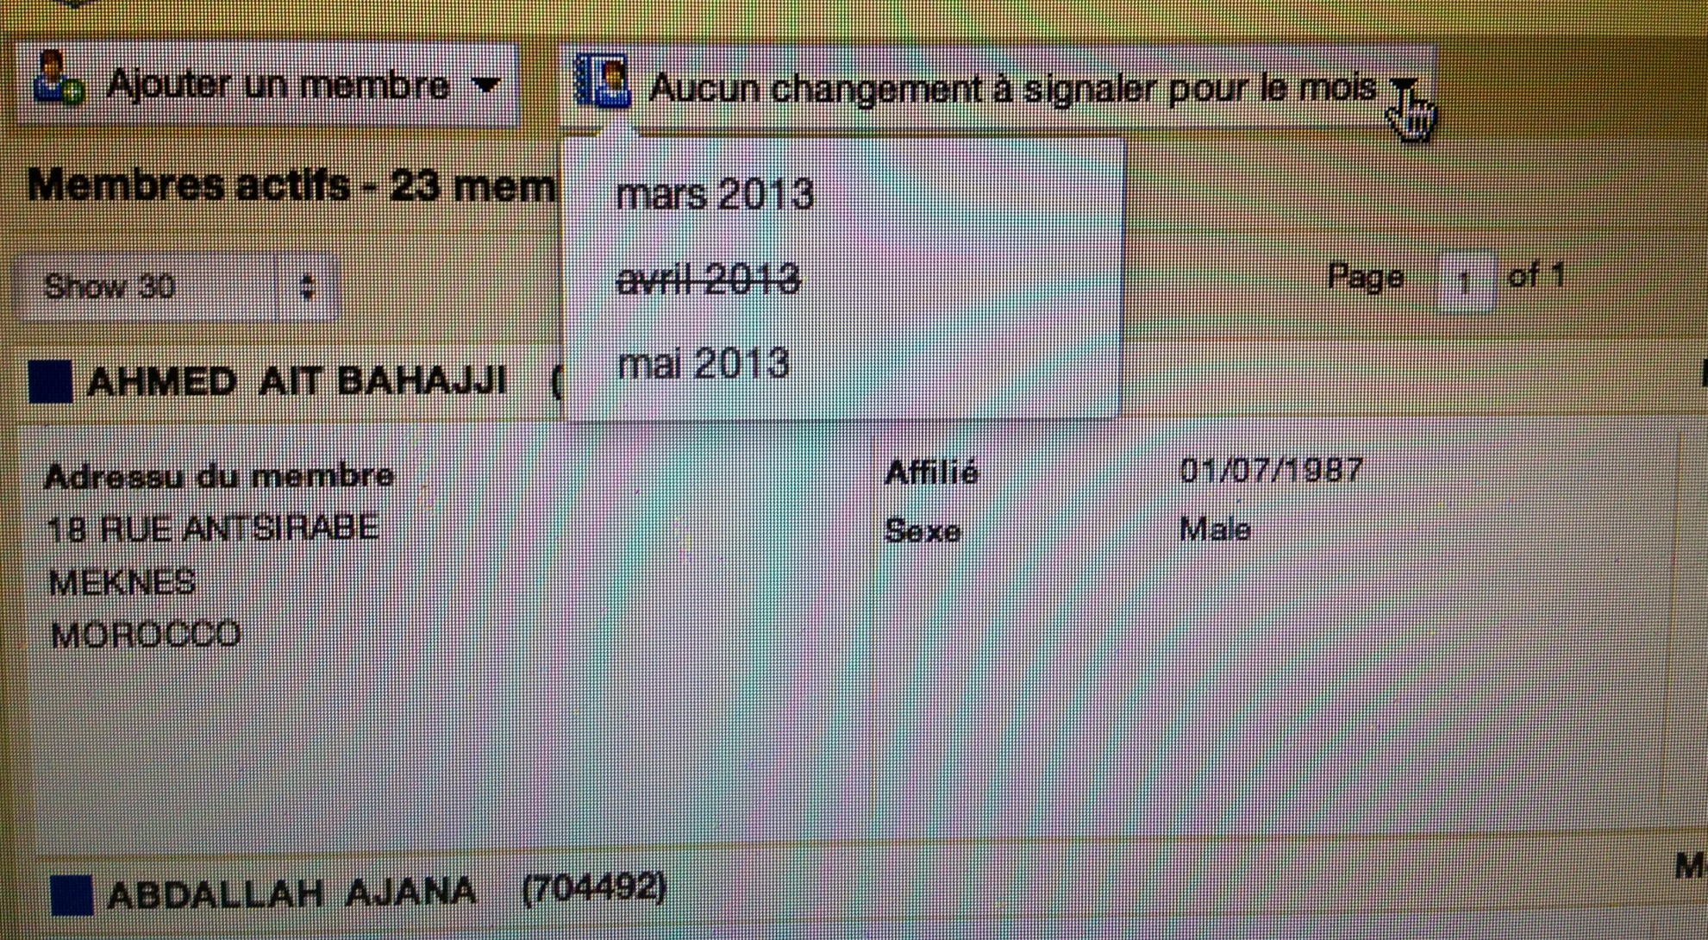
Rapport d’effectif

Slide 17
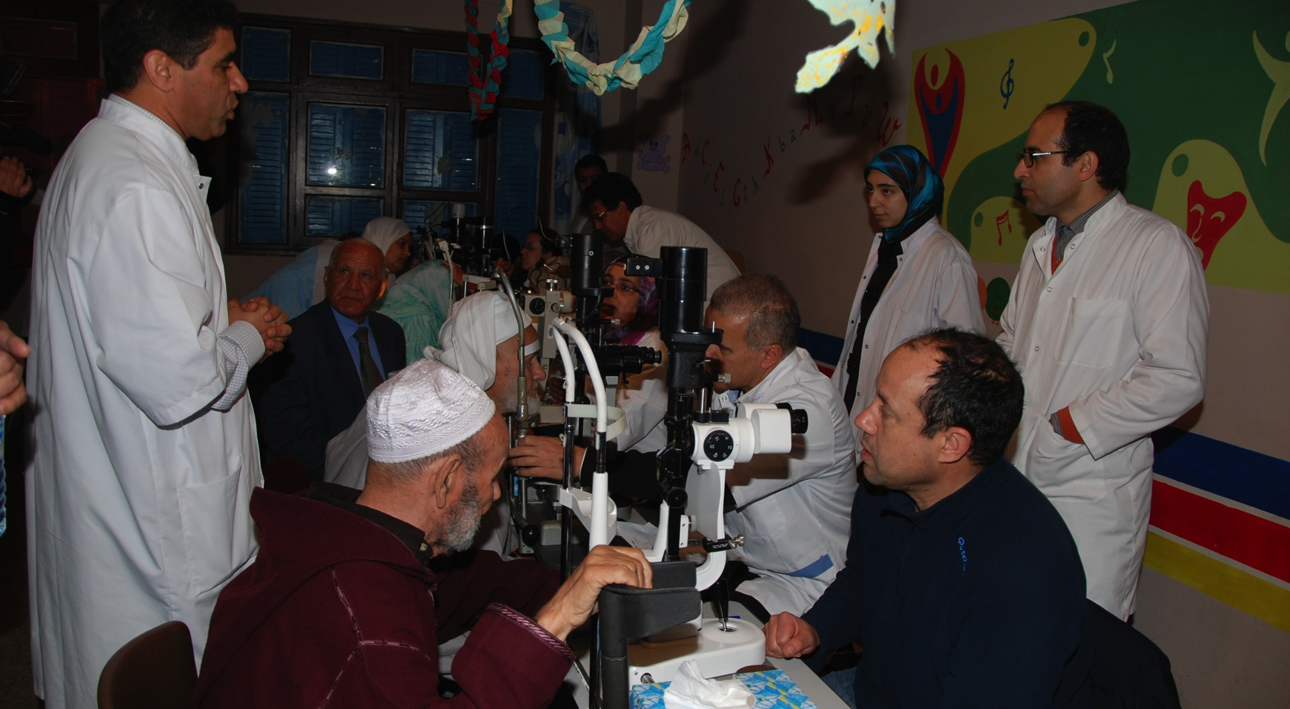
Rapport d’activité (A-1)

Slide 18
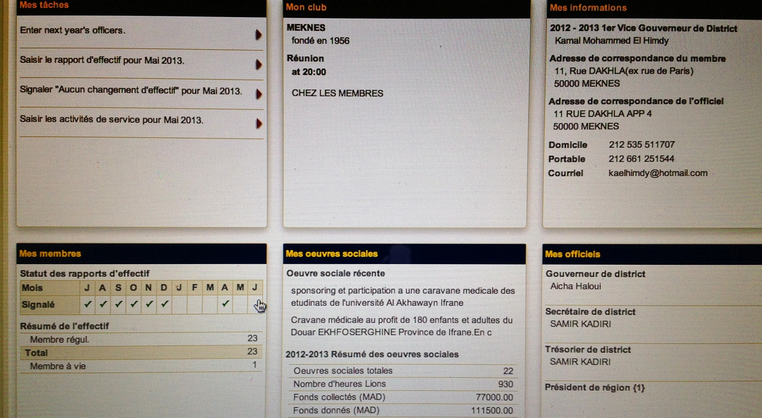
Rapport d’activité en ligne

Slide 19
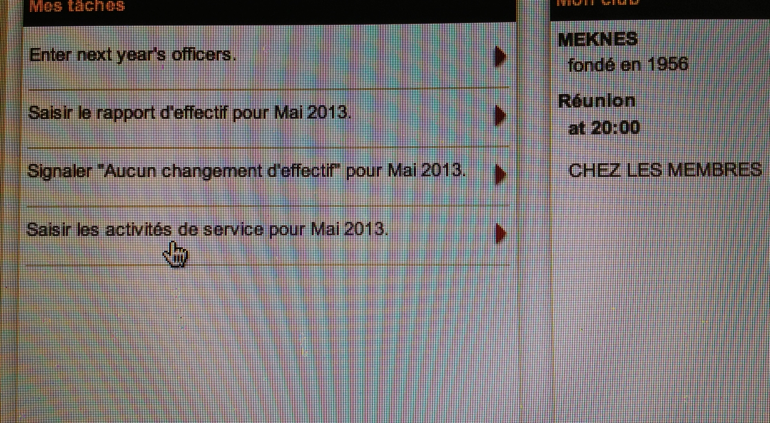
RAPPORT D’ACTIVITE

Slide 20
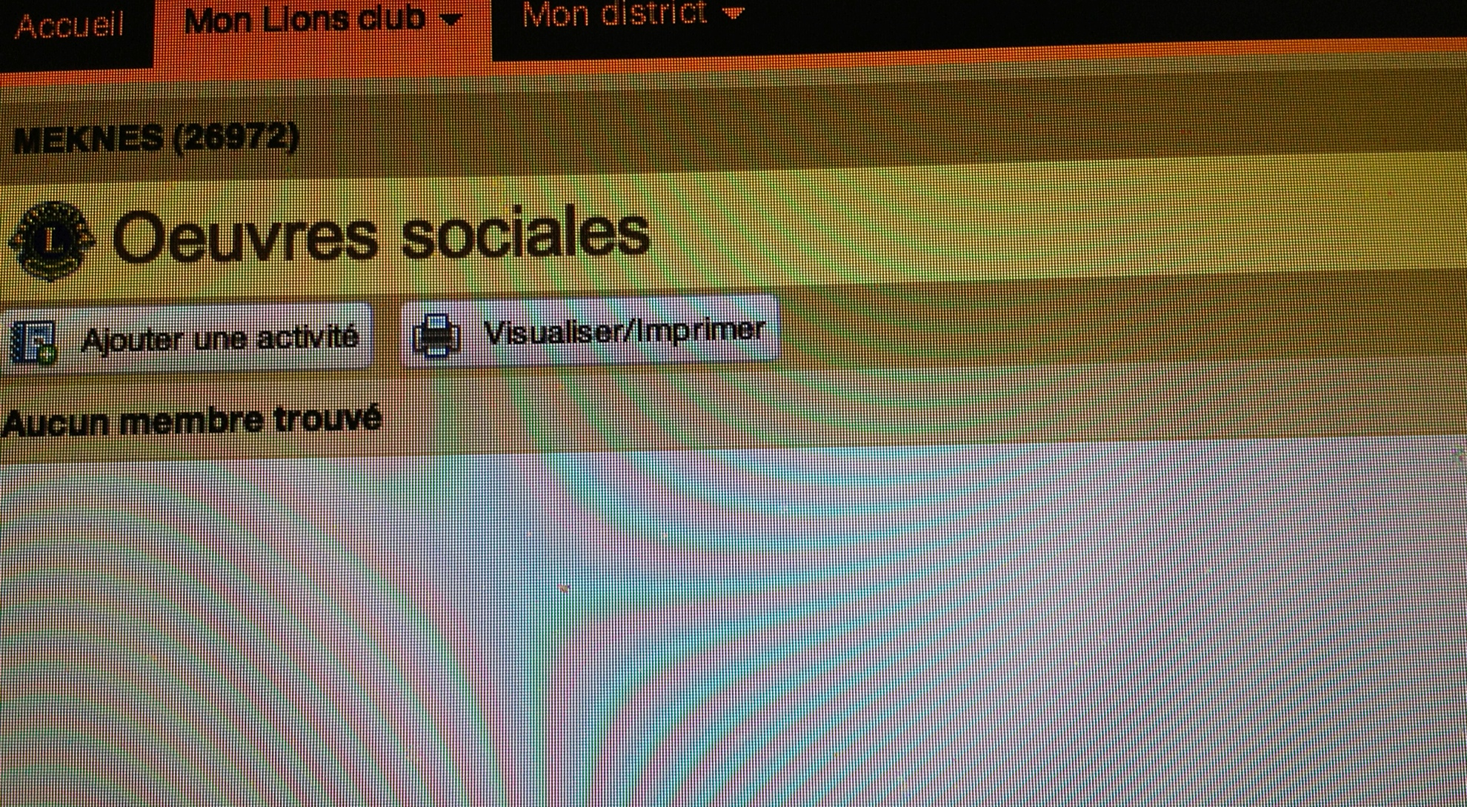
RAPPORT D’ACTIVITE

Slide 21
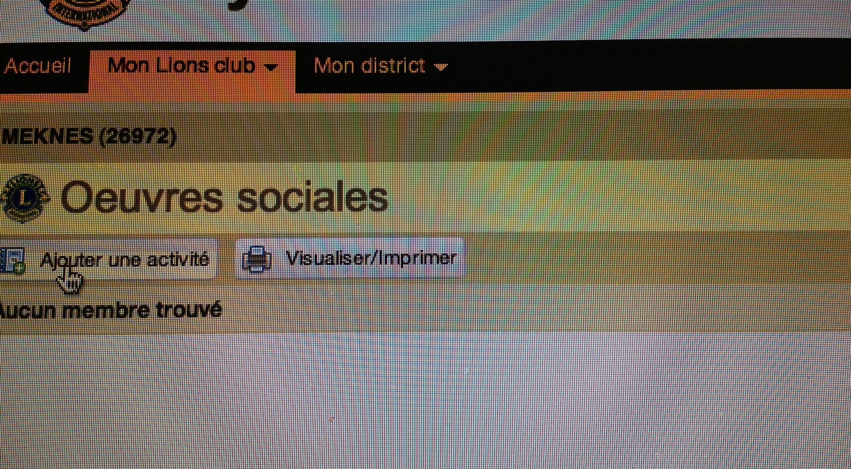
RAPPORT D’ACTIVITE

Slide 22
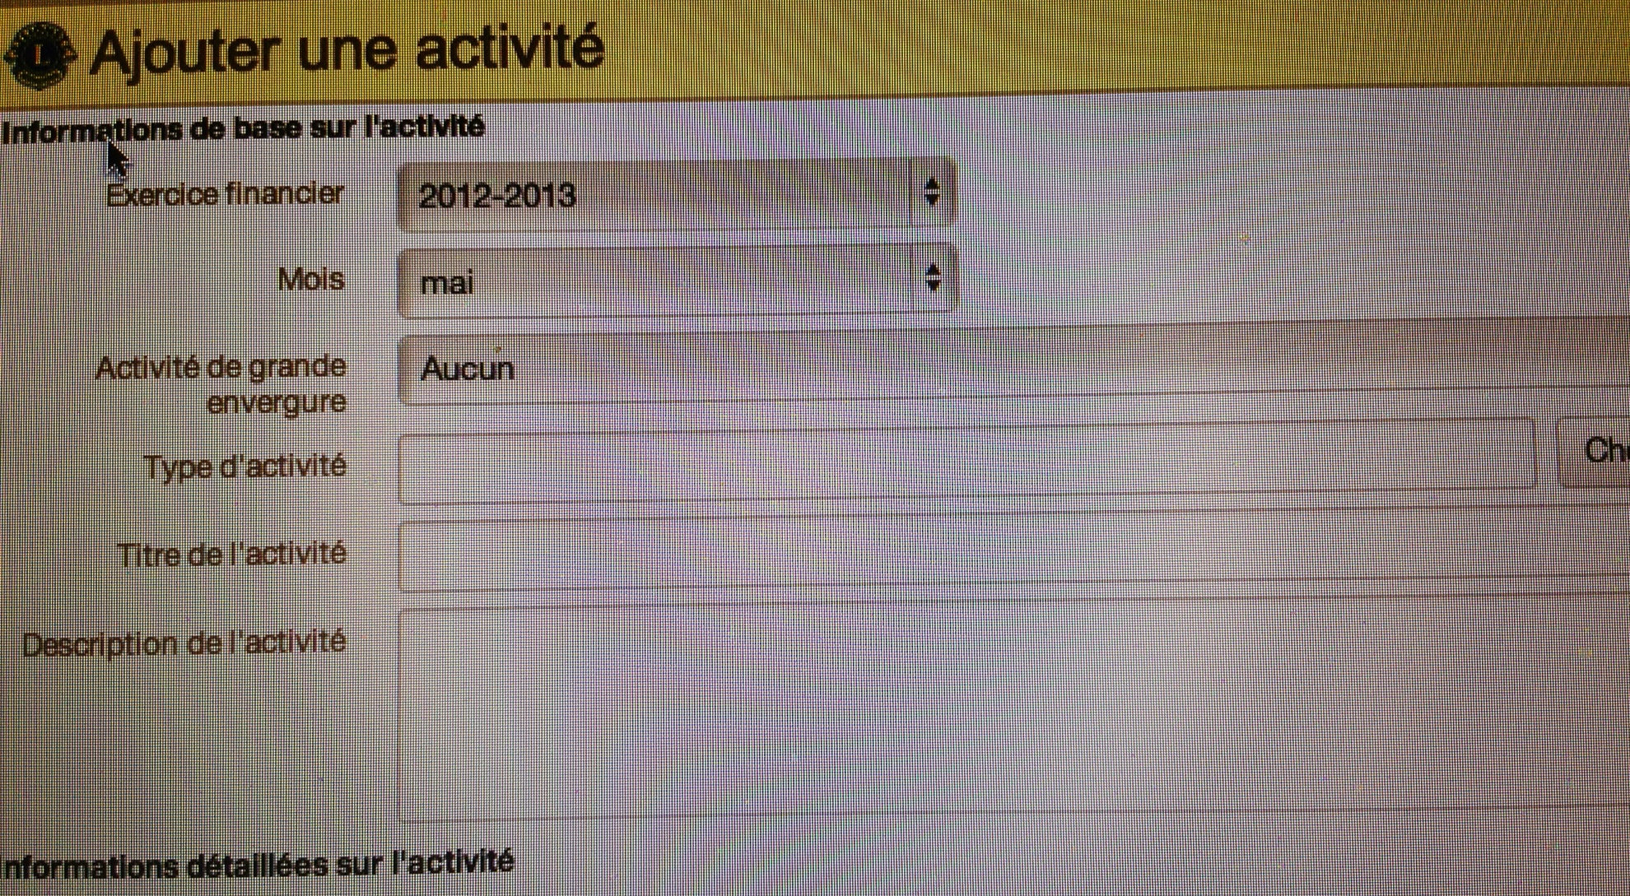
Information sur l’activité

Slide 23
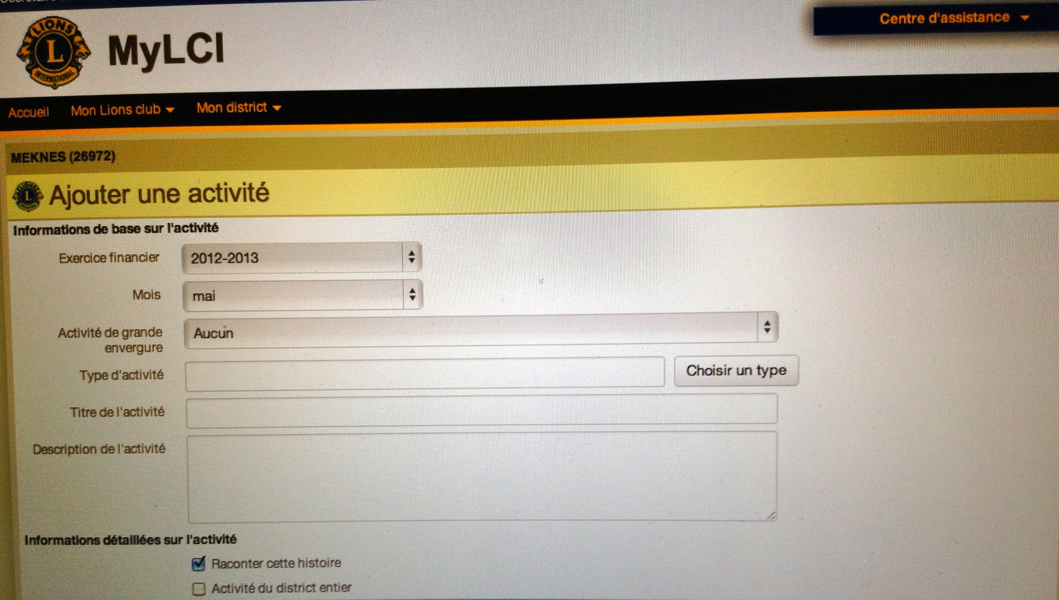
Type de l’activité

Slide 24
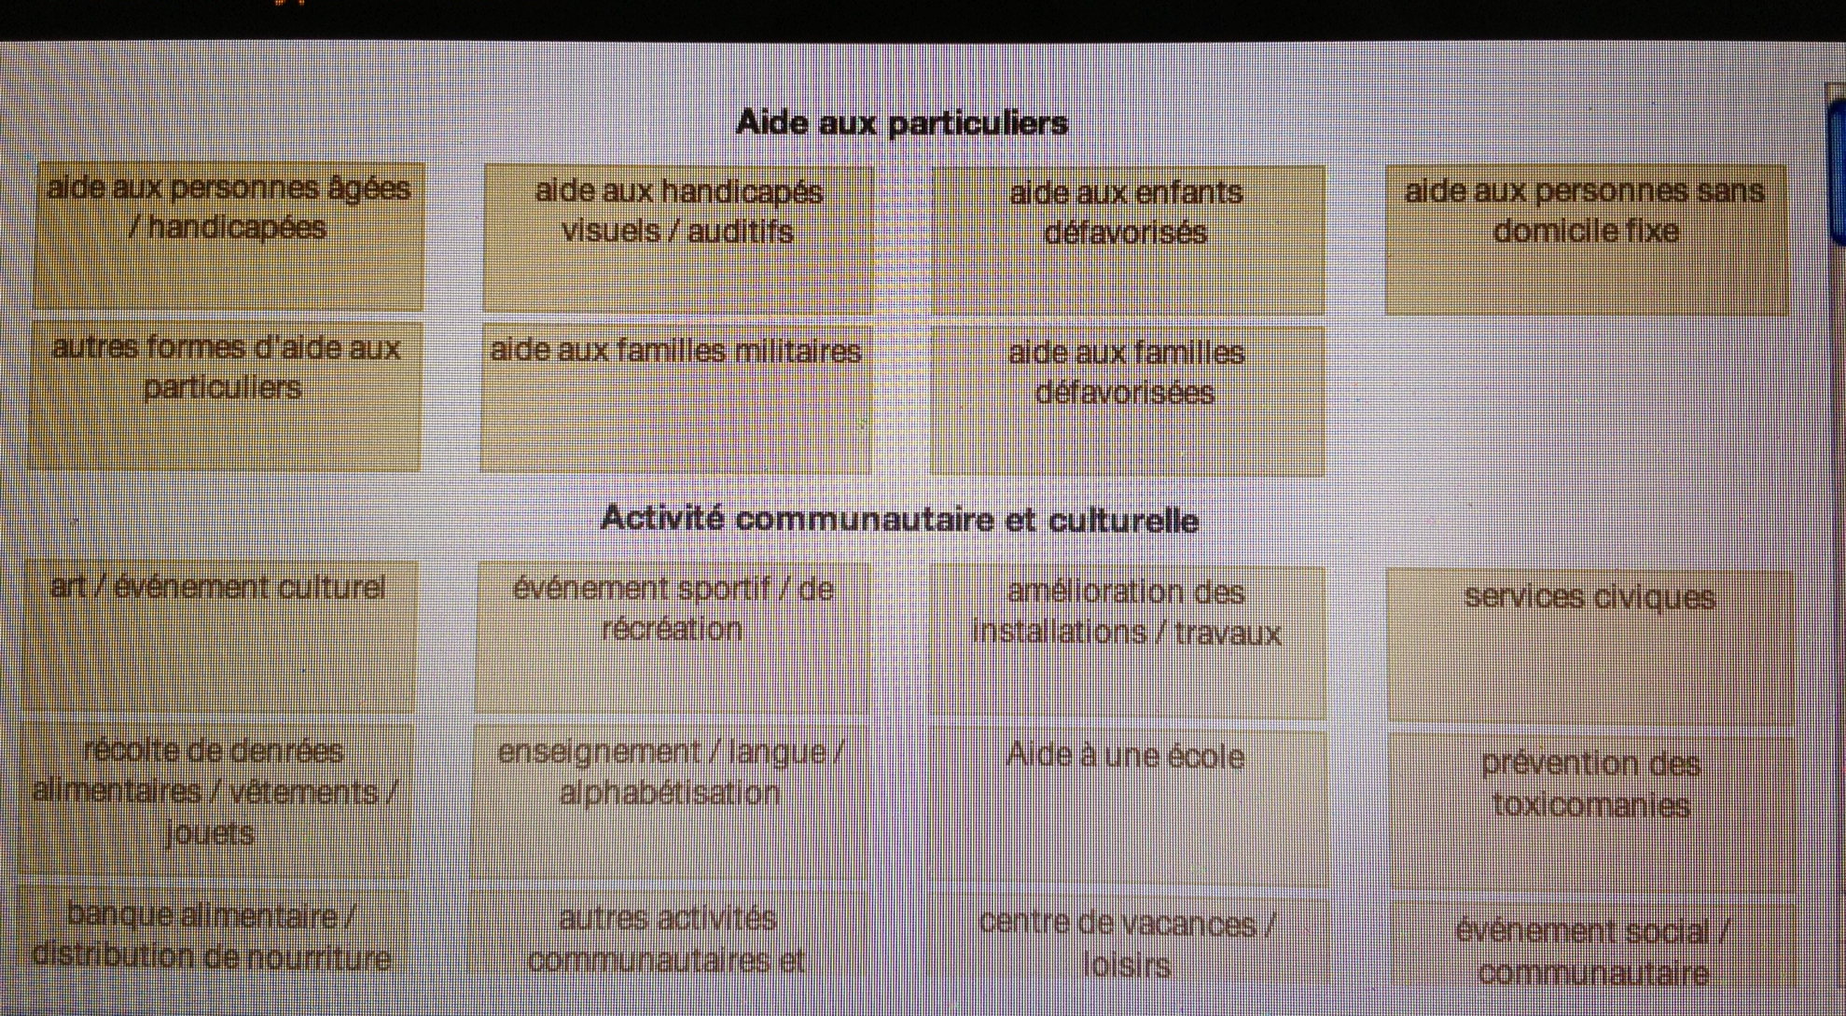
Choisir dans la liste des activités

Slide 25
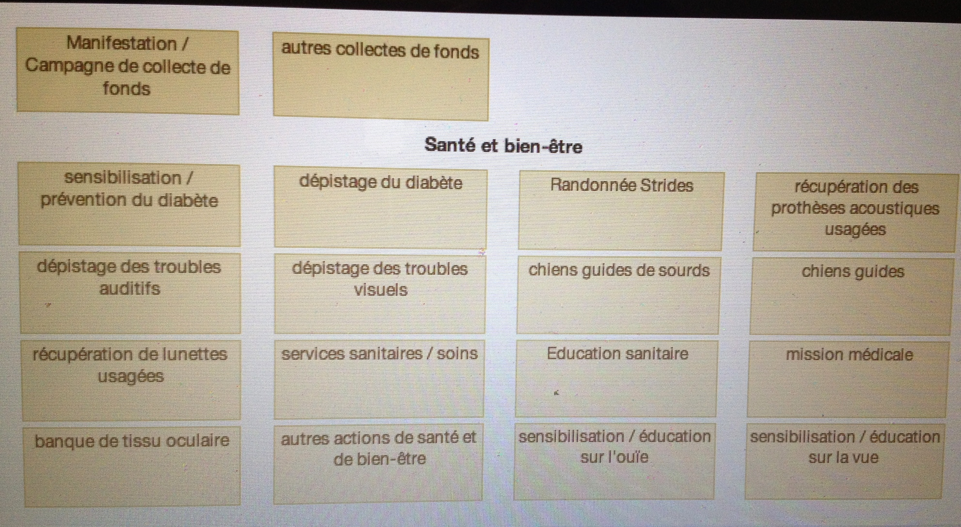

Slide 26
Rapport des officiels
(PU- 101)
Formulaire de rapport des officiels de club
coordonnés des nouveaux officiels élus par le club
en Avril
Date limite D’ENVOI 15 Mai

Slide 27
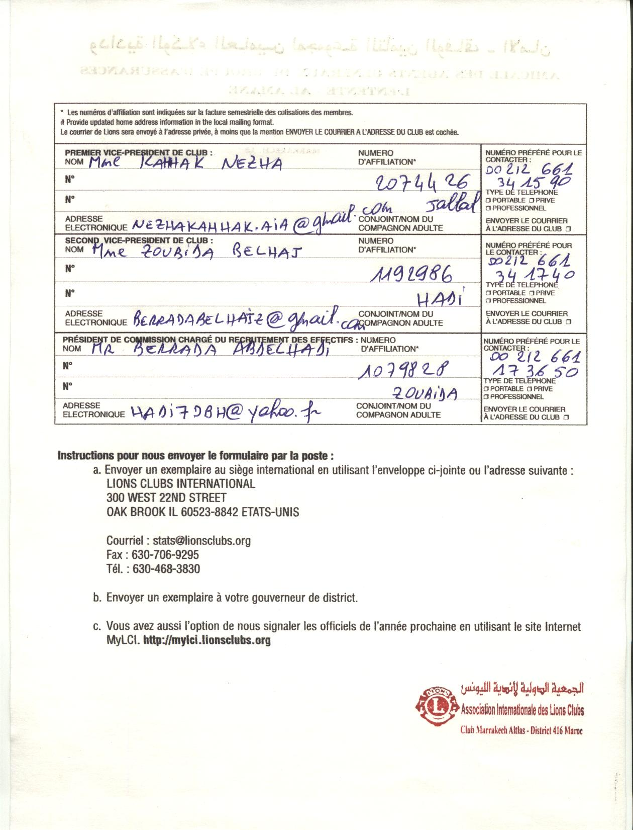
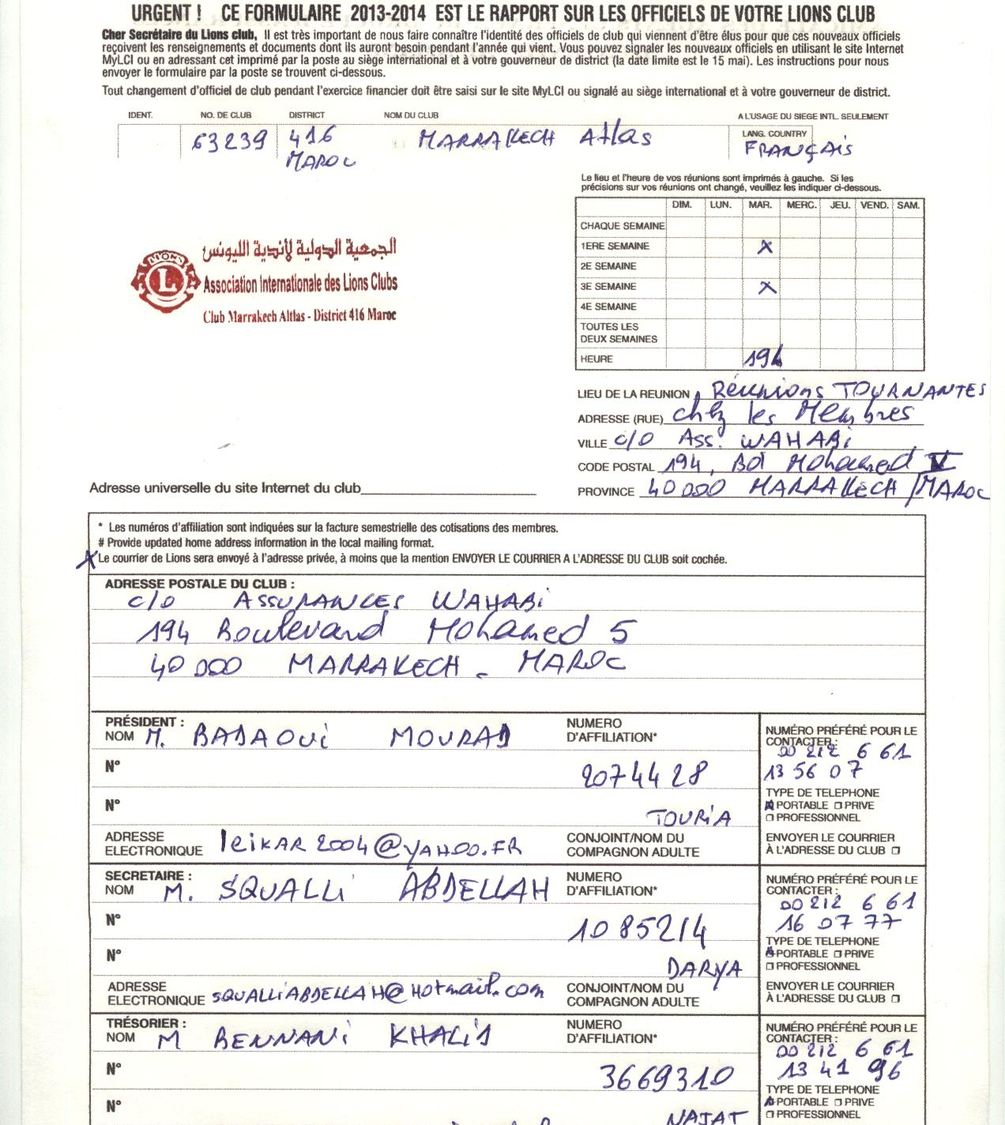
Rapport des officiels (PU- 101)

Slide 28
Rapport des officiels
(PU 101)
Instructions pour nous envoyer le formulaire par la poste :
a. Envoyer un exemplaire au siège international en utilisant l’enveloppe ci-jointe ou l’adresse suivante : LIONS CLUBS INTERNATIONAL 300 WEST 22ND STREET OAK BROOK IL 60523-8842 ETATS-UNIS
Courriel : stats@lionsclubs.org Fax : 630-706-9295 Tél. : 630-468-3830
b. Envoyer un exemplaire à votre gouverneur de district.
c. Vous avez aussi l’option de nous signaler les officiels de l’année prochaine en utilisant le site Internet MyLCI. http://mylci.lionsclubs.org

Slide 29
Rapports
Selon le besoin en concertation avec le président
- Nécrologie: rapport sur décès - Rapports oraux

Slide 30
Conséquences si les rapports de clubs ne sont pas transmis à temps:
Réduction de la possibilité d’obtenir la récompense d’excellence de président de club
Statut de club peut être affecté et risque d’être annulé

Slide 31


Dossiers
Conservation des dossiers sous formes de documents en papier ou fichiers électroniques:
Rapport d’activité - Correspondance
Cotisations/ factures - Récompense
Communiqués - Réunions / Procès verbaux
Liste/ informations sur les membres - Rapport mensuel déffectif

Slide 32
Réunions
Préparation et déroulement des réunions
Ordre du jour
Heure et lieux des réunions
Feuille de présence
Procès verbal de la réunion précédente
Procès verbal de la réunion en cours

Slide 33
Cotisations
En collaboration avec le trésorier
Envoyer communiqué ou factures aux membres pour les cotisations
Préparation des relevés tous les 3-6mois
Remise des cotisations au trésorier contre reçu

Slide 34
Au total
Secretaire: grande responsabilité
Il doit se former et former les autres afin de bien répondre à toutes les interrogations
S’aider des ressources notamment sur le site, past secrétaires, district , constitution et statuts (LA-2) , manuel des officiels de club, catalogue(fournitures), archives du club.

Slide 35

Merci de votre attention

